Slide 1

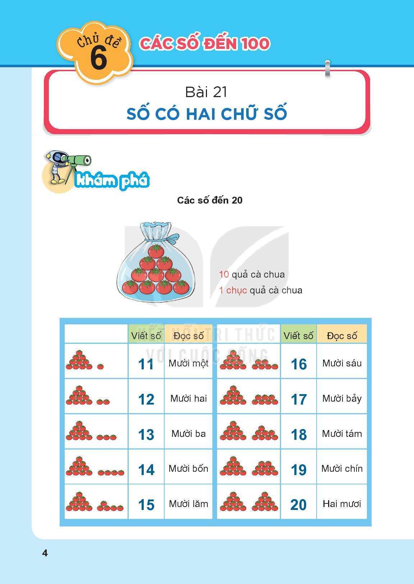

Slide 2
Tiết 1
Các số đến 20

Slide 3

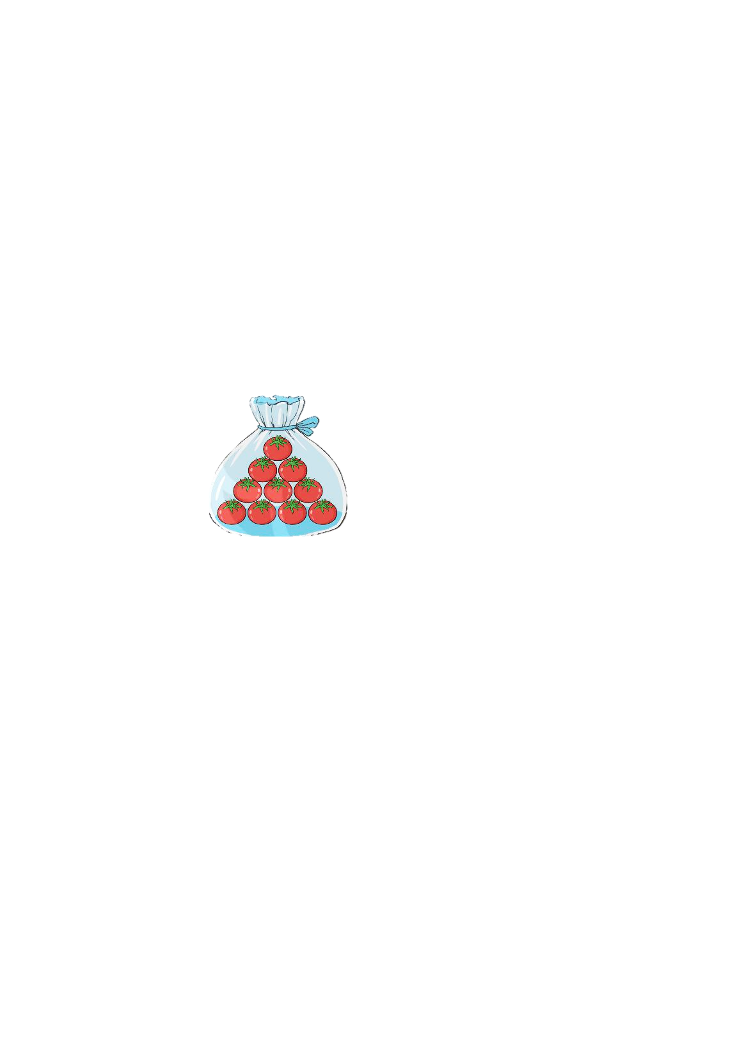
10 quả cà chua
1 chục quả cà chua
1 chục = 10
10 = 1 chục

Slide 4
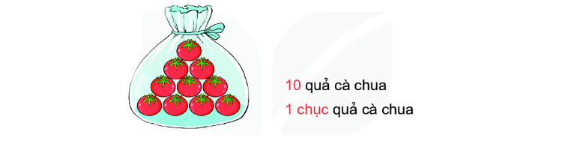
11

Slide 5
 | Viết số | Đọc số |  | Viết số | Đọc số
11
Mười một
16
Mười sáu
12
Mười hai
17
Mười bảy
13
Mười ba
18
Mười tám
14
Mười bốn
19
Mười chín
15
Mười lăm
20
Hai mươi
Hai chục

Slide 6
10
11
12
13
14
15
16
17
18
19
20
Số lớn nhất là số nào?
10
Số bé nhất là số nào?
20

Slide 7
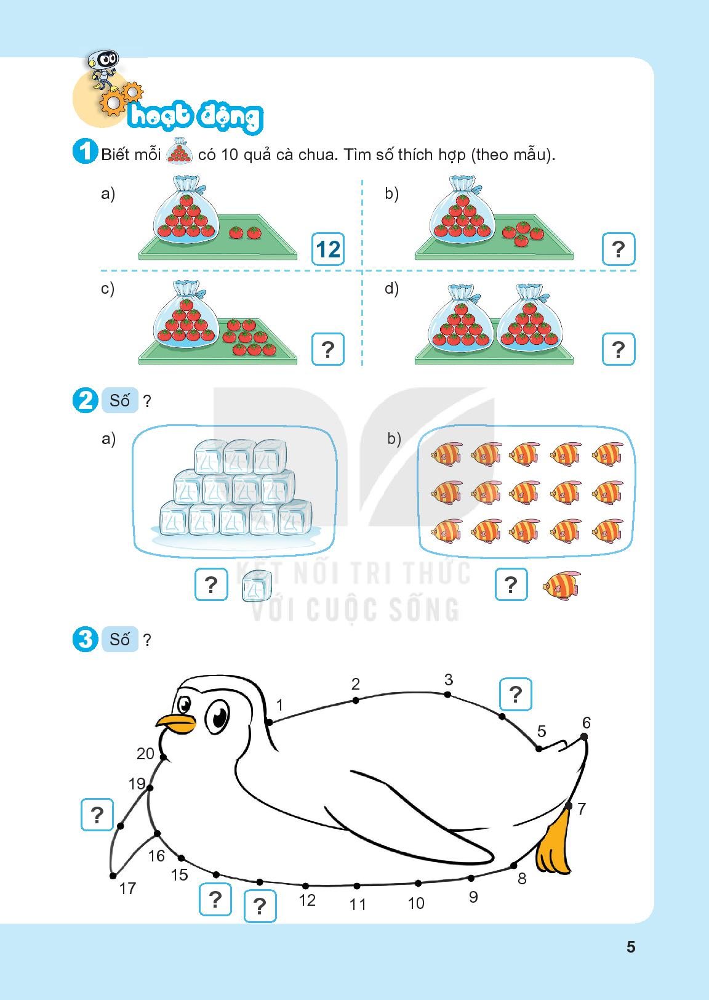
14
18
20

Slide 8
Số 12 gồm 1 chục và 2 đơn vị
Số 14 gồm 1 chục và 4 đơn vị
Số 18 gồm 1 chục và 8 đơn vị
Số 20 gồm 2 chục và 0 đơn vị

Slide 9
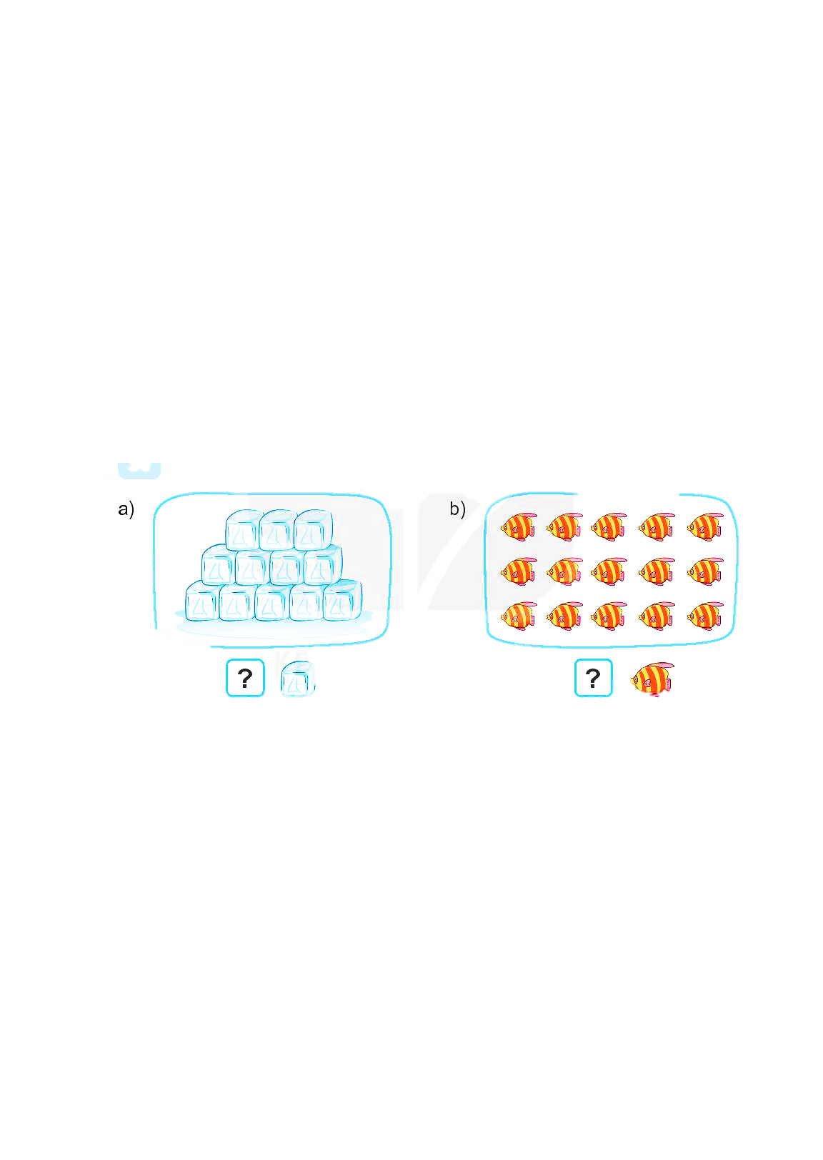
12
15
5
Số 15 gồm …. chục và …. đơn vị
1

Slide 10
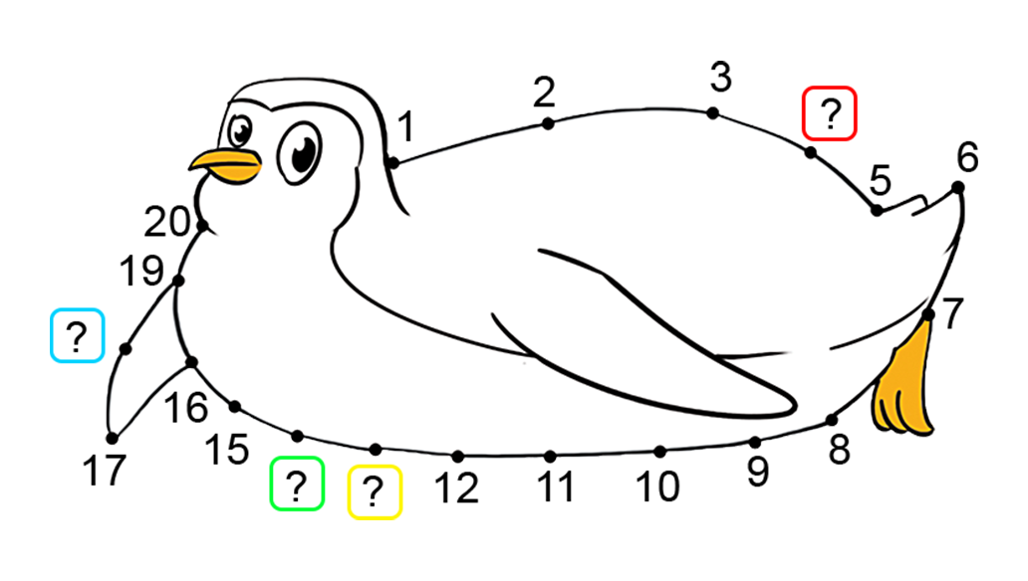
4
18
14
13

Slide 11
Củng cố

Slide 12

HẸN GẶP LẠI CÁC con!

